Slide 1
컴퓨터그래픽스설계 1분반
OpenGL project 최종 제출
<인덕이 키우기 게임>
인덕이를 키워서 무사히 졸업까지
인하대학교 정보통신공학과 12181761 김현조

Slide 2
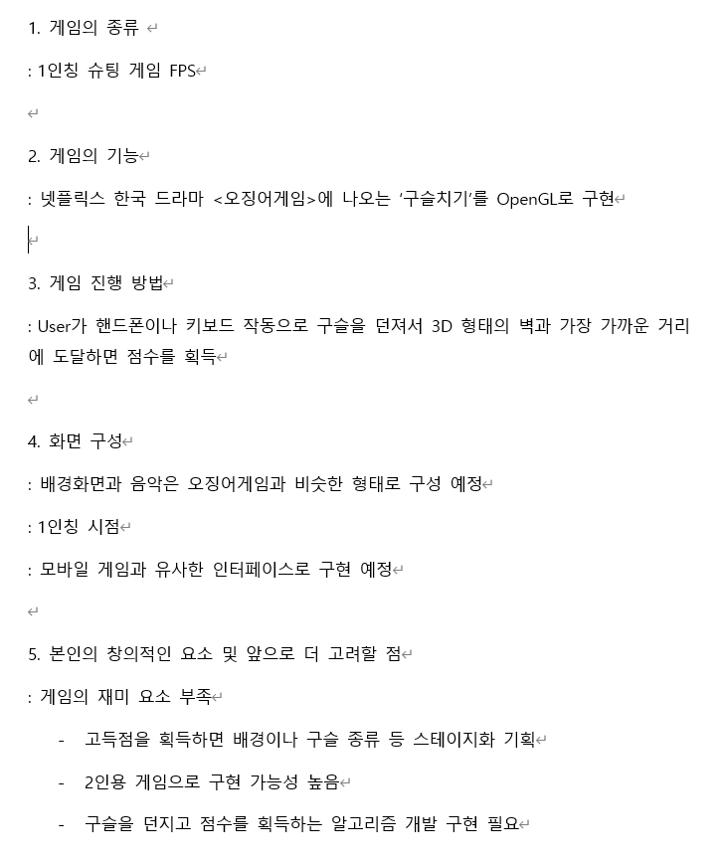
초기 프로젝트 제안서 (21.11.04)

Slide 3
컴퓨터그래픽스설계 1분반
OpenGL project 중간체크
<인덕이 키우기 게임>
인덕이를 키워서 무사히 졸업까지
정보통신공학과 12181761 김현조

Slide 4
1
게임 소개
2
게임 스토리 설명
목차
3
게임 진행 과정
4
프로젝트 진행 상황 및 일정

Slide 5
1
게임 소개
<인덕이 키우기 게임> - 인덕이를 키워서 무사히 졸업까지
RPG (육성 시뮬레이션)
2D + 3D MIX Order
Stage 1
Stage 2
Stage 3
인경호에서 알 찾기
알 부화시키기
인덕이 키우기
▶
웹 미니게임으로 웹사이트 작업하면서 게임창을 오픈하면서 게임 플레이 시간 제약을 받지 않으며 진행할 수 있도록
▶
인하대학교 상징인 오리를 소재로 삼아서
‘대학생활’을 간접적으로 재밌는 요소와 함께 경험하도록

Slide 6
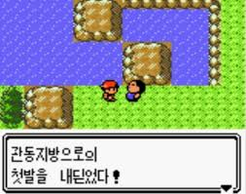
2
게임 스토리 설명
Stage 1 : 인경호에서 알 찾기
▶
2D map으로 인경호 배경 구현
▶
마우스 클릭으로 숨겨진 object (알)를 찾도록 함

Slide 7
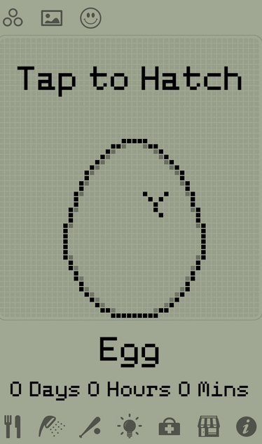
2
게임 스토리 설명
Stage 2 : 알 부화시키기
▶
2D map으로 알과 부화기 배경 구현
▶
마우스 클릭으로 알을 깨고, 키보드 up/down으로 온도 설정

Slide 8
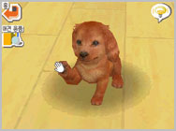
2
게임 스토리 설명
Stage 3 : 인덕이 키우기
▶
3D map으로 오리 object와 배경 구현
▶
게임 event (먹이주기, 활동하기 등) 키보드 input으로 동작

Slide 9
3
게임 진행 과정
Stat & Level
체력
에너지
기분
능력
모든 스탯 1 이상 넘어가면 Level 1로 성장
모든 스탯 3 이상 넘어가면 Level 2로 성장
모든 스탯 7 이상 넘어가면 Level 3로 성장
모든 스탯 13 이상 넘어가면 Level 4로 성장
모든 스탯 20 이상 넘어가면 GAME END
▶
각 게임 event별로 스탯 (Stat)을 높인다.
▶
일정 Stat 수치가 넘어가면 레벨 (Level)이 올라가고 ‘성장’을 한다.

Slide 10
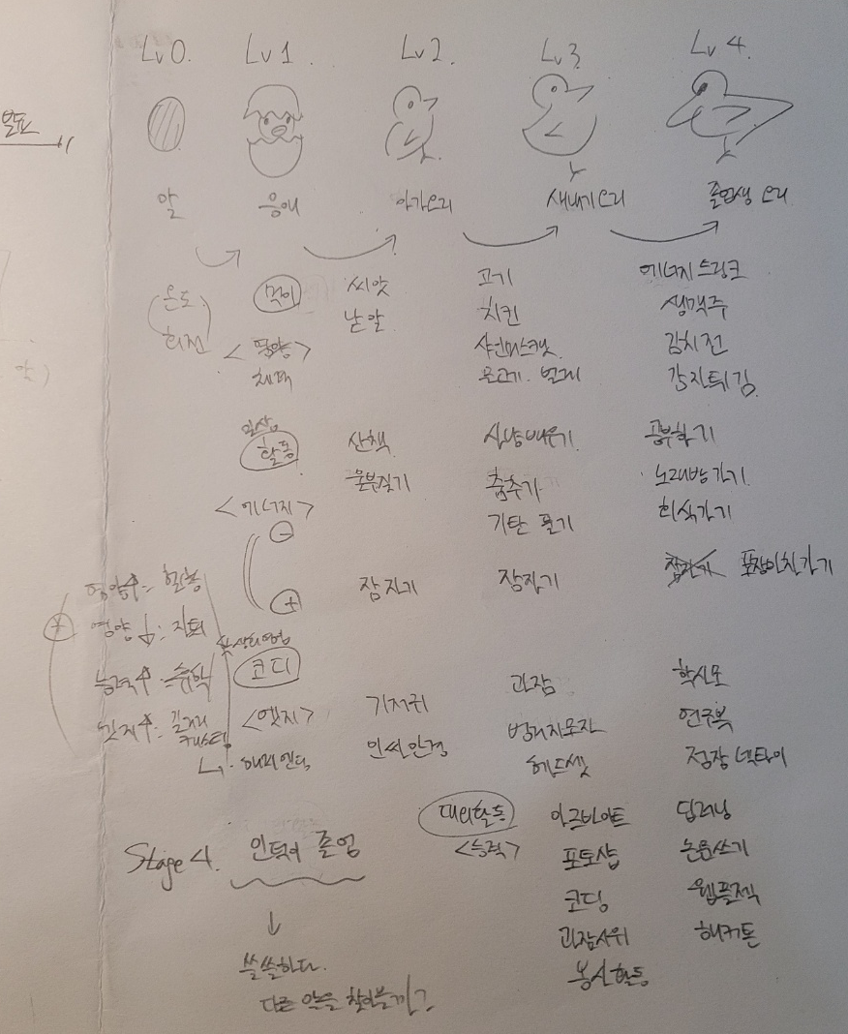
3
게임 진행 과정
Sketch
먹이주기 – 체력 ↑, 에너지 ↑
일상활동 – 체력 ↓, 에너지 ↕
코디하기 – 기분 ↑, 에너지 ↑
대외활동 – 능력 ↑
영양 부족 → 자퇴
에너지 과다 → 휴학
능력 과다 → 창업, 대학원

Slide 11
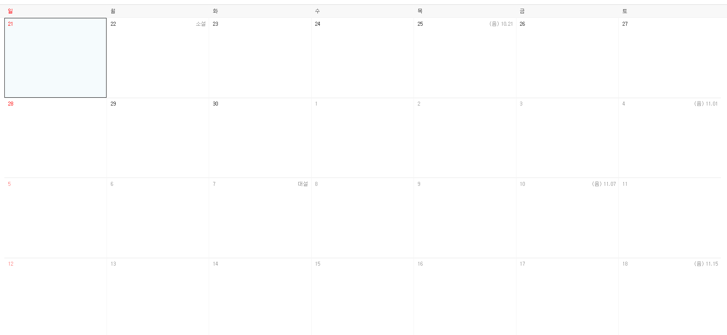
4
프로젝트 진행 상황 및 일정
▶
11/21 : 스토리 구상, Sketch 완료, Blender로 3D Object 구현중
Blender로 3D Object 구현 (오리, 오리 동작, 스탯과 레벨에 따른 오리)
Blender로 3D Object 및 2D 맵 구현 완료
Stage 화면 및 메시지 추가
Stage 화면 및 메시지 추가
SNS 공유 기능 등 API 추가
게임 TEST 및 보고서 작성
제출마감

Slide 12
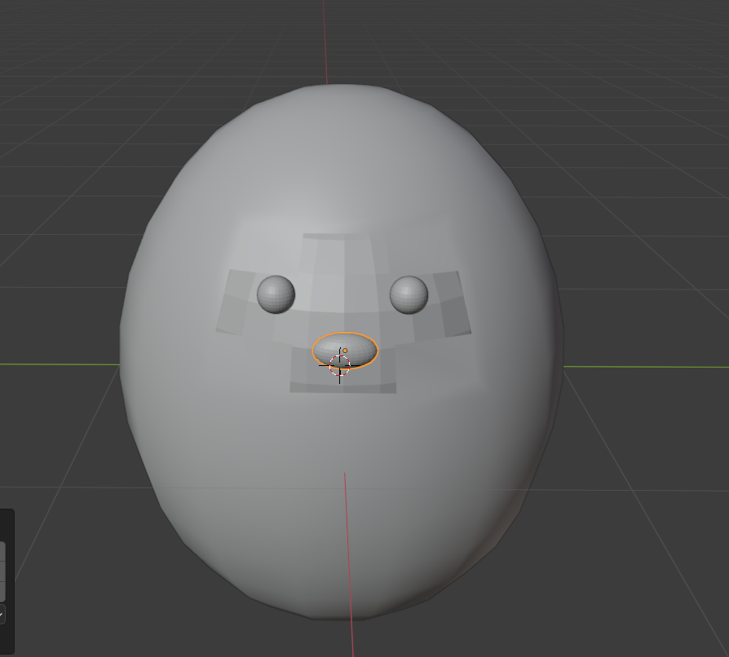
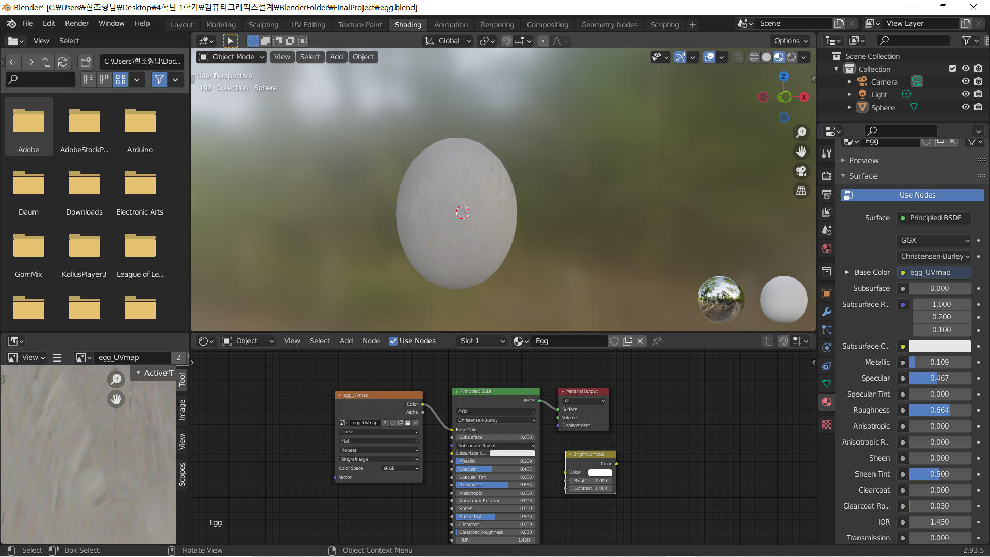
4
프로젝트 진행 상황 및 일정
▶
11/30 : 스토리 구상, Sketch 완료, Blender로 3D Object 구현중

Slide 13
THANK YOU
감사합니다!

Slide 14
1
주제 : OpenGL 3D 게임 제작
2
목표 : OpenGL을 이용하여 3D 게임 개발
설계 프로젝트 개요
3
자유로운 주제 선택으로 나만의 3D 게임을 개발
4
OpenGL 개별 실습 내용을 적극 반영하여 개발

Slide 15
1
게임 소개
<인덕이 키우기 게임> - 인덕이를 키워서 무사히 졸업까지
RPG (육성 시뮬레이션)
2D + 3D MIX Order
Stage 1
Stage 2
Stage 3
인경호에서 알 찾기
알 부화시키기
인덕이 키우기
▶
웹 미니게임으로 웹사이트 작업하면서 게임창을 오픈하면서 게임 플레이 시간 제약을 받지 않으며 진행할 수 있도록
▶
인하대학교 상징인 오리를 소재로 삼아서
‘대학생활’을 간접적으로 재밌는 요소와 함께 경험하도록

Slide 16
1
게임 스토리 설명
Stage 1 : 인경호에서 알 찾기
▶
2D map으로 인경호 배경 구현
▶
마우스 클릭으로 숨겨진 object (알)를 찾도록 함

Slide 17
1
게임 스토리 설명
Stage 2 : 알 부화시키기
▶
2D map으로 알과 부화기 배경 구현
▶
마우스 클릭으로 알을 깨고, 키보드 up/down으로 온도 설정

Slide 18
1
게임 스토리 설명
Stage 3 : 인덕이 키우기
▶
3D map으로 오리 object와 배경 구현
▶
게임 event (먹이주기, 활동하기 등) 키보드 input으로 동작

Slide 19
1
게임 진행 과정
Stat & Level
체력
에너지
기분
능력
모든 스탯 1 이상 넘어가면 Level 1로 성장
모든 스탯 3 이상 넘어가면 Level 2로 성장
모든 스탯 7 이상 넘어가면 Level 3로 성장
모든 스탯 13 이상 넘어가면 Level 4로 성장
모든 스탯 20 이상 넘어가면 GAME END
▶
각 게임 event별로 스탯 (Stat)을 높인다.
▶
일정 Stat 수치가 넘어가면 레벨 (Level)이 올라가고 ‘성장’을 한다.

Slide 20
1
게임 진행 과정
Sketch
먹이주기 – 체력 ↑, 에너지 ↑
일상활동 – 체력 ↓, 에너지 ↕
코디하기 – 기분 ↑, 에너지 ↑
대외활동 – 능력 ↑
영양 부족 → 자퇴
에너지 과다 → 휴학
능력 과다 → 창업, 대학원

Slide 21
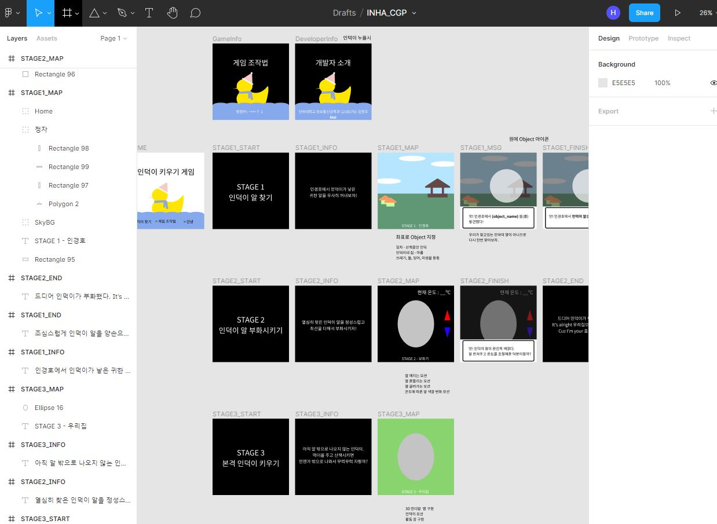
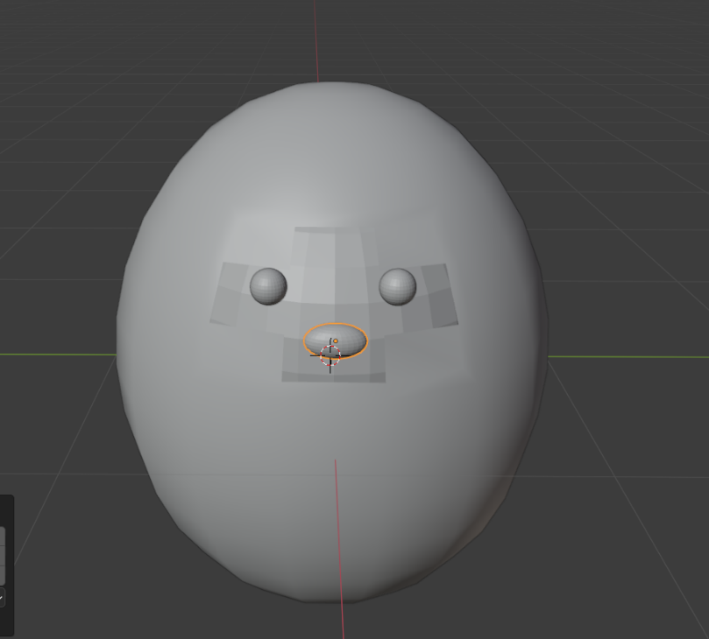
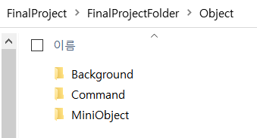
2
게임 디자인 및 모델링
▶
UI/UX Design에 많이 쓰이는 Figma 툴을 사용해서 게임 전반적인 디자인과 구성을 자세하게 설계
▶
이후 필요한 Object와 Map을 Figma와 Blender로 구현

Slide 22
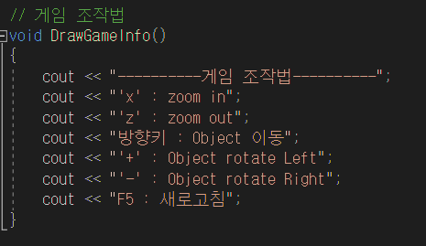
3
Keyboard Interface
▶
2D에서 진행되는 STAGE 1, STAGE2는 mouse click으로 구성
▶
대부분 Keyboard Interface는 Object 자체 움직임을 구현

Slide 23
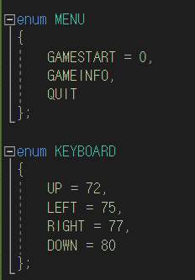
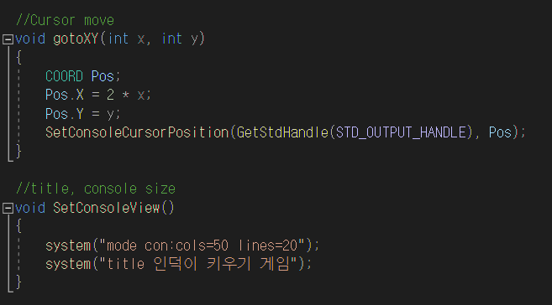
4
Code Review
▶
게임을 시작할 때 메뉴 접근을 class로 설정
▶
Mouse Click Event가 많으므로 cursor 좌표에 대한 함수를 따로 지정

Slide 24
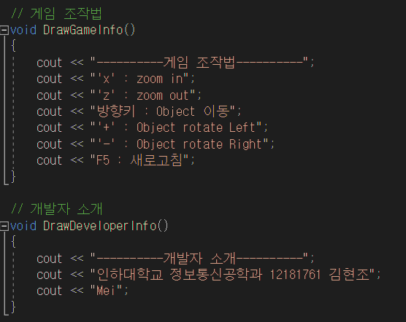
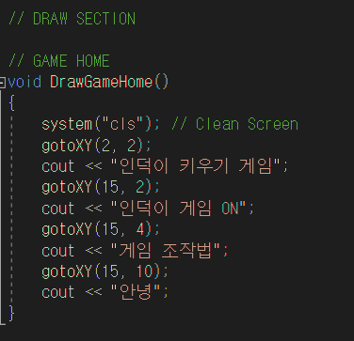
4
Code Review
▶
구현한 gotoXY 함수로 게임 시작화면 위치를 임의로 지정
▶
게임 조작법과 소개 스크린을 따로 구현

Slide 25
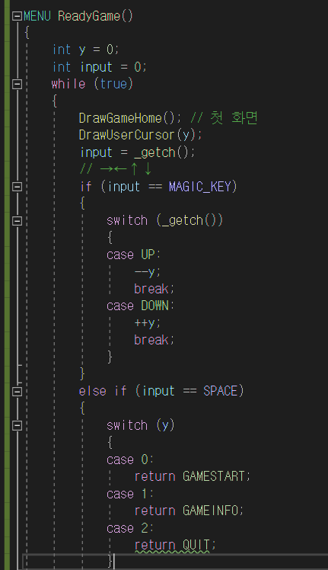
4
Code Review
▶
게임 시작 전에 대기화면에 대한 함수 구현
▶
세부 메뉴를 keyboard MAGIC_KEY로 선택하고, space바로 입력

Slide 26
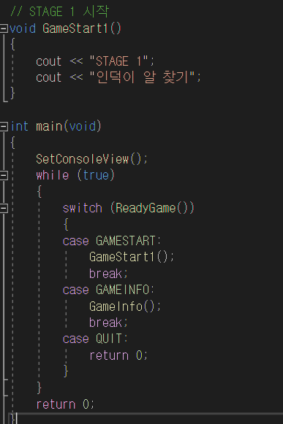
4
Code Review
▶
STAGE가 총 3개므로 각 STAGE에 대한 스크린 함수를 지정
▶
Switch-case문으로 각 STAGE와 게임 조작법, 그리고 게임 종료 path를 지정

Slide 27
5
아쉬운 점
▶
짧은 기간동안 규모가 크고 Object와 Map이 많이 필요한 게임을 기획해서 완성도가 떨어짐 (STAGE 3 스탯 기능 구현을 못함)
▶
수업시간에 배운 3차원에서의 컴퓨터그래픽스 설계를 많이 반영하지 못함
▶
OpenGL을 통한 육성 시뮬레이션 게임 설계에 대한 한계

Slide 28
6
게임 진행
▶
게임을 진행하면서 스토리 및 설계에 대한 자세한 설명 진행

Slide 29
감사합니다

